Slide 1
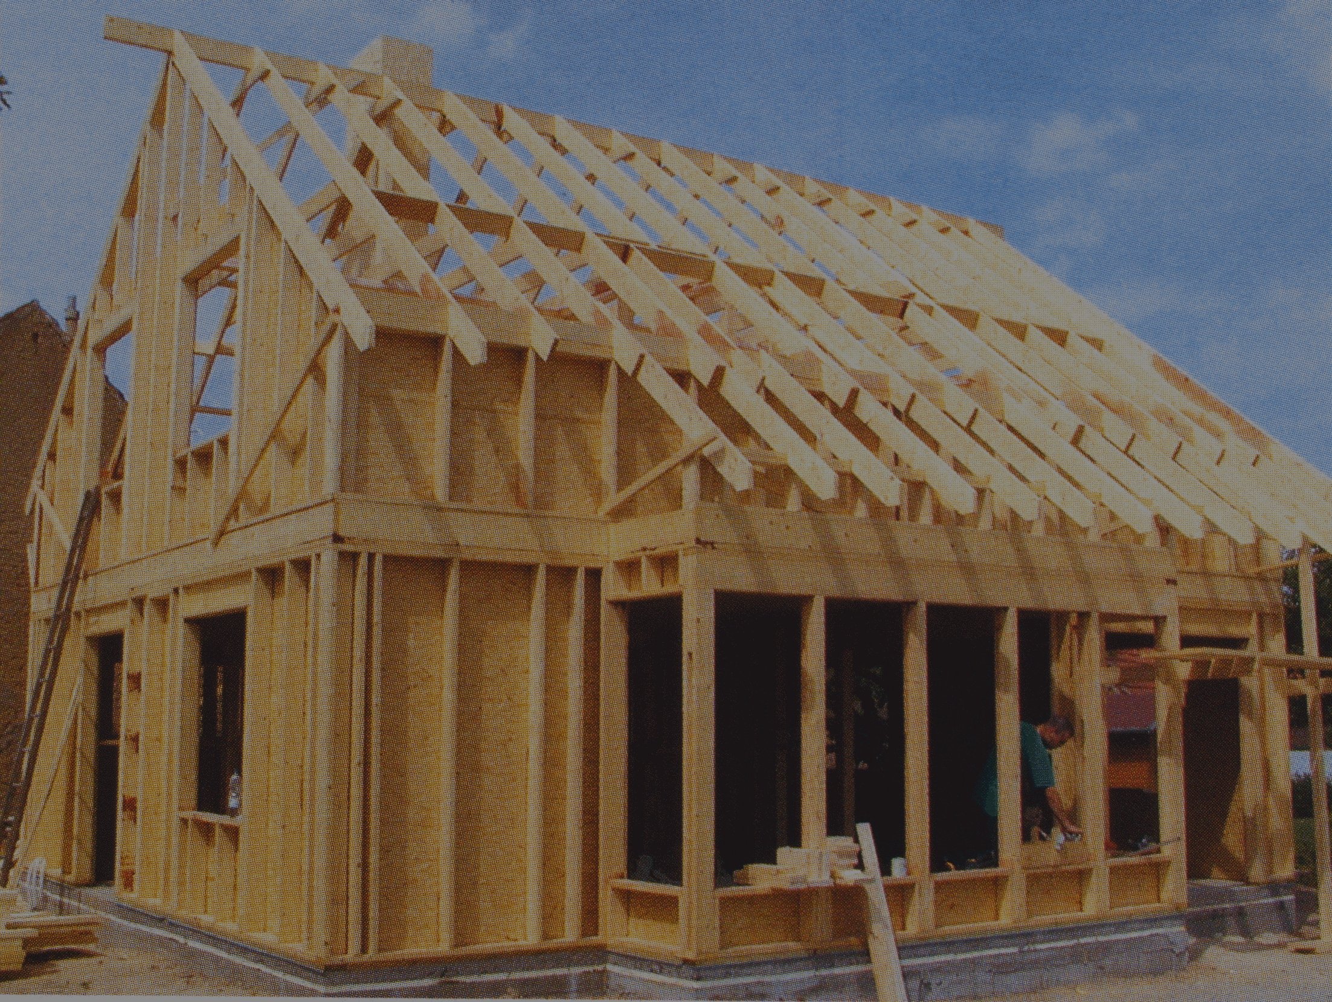
UDRŽITELNOST DEVELOPERSKÝCH PROJEKTŮ ŘÍZENÁ DŘEVEM
Pavla Kotásková

Slide 2
Tendence a směry vývoje v pozemních stavbách
    snižování celkové energetické náročnosti budov,
    snižování materiálové náročnosti staveb,
    vliv staveb na okolní prostředí,
    recyklace stavebních materiálů,
    ekologické stavění,
    omezování používání plastů,
    vyšší stupeň zprůmyslnění stavebnictví,
    tendence modernizací a rekonstrukcí.

Slide 3
Dřevěné konstrukce
Výhody:
  přírodní materiál - obnovitelný surovinový zdroj - vhodný z hlediska ekologického stavění,
  estetická kvalita,
  rychlost výstavby,
  snadná zpracovatelnost a montáž konstrukce, jednoduché spoje, možnost lepení prvků,
  možnost snadné demontáže a odstranění konstrukce a následné recyklace materiálu,
  výborné statické vlastnosti ve vztahu k malé hmotnosti prvků,
  malá objemová hmotnost, snadná doprava a manipulace, malé dopravní náklady,
  velká variabilita použití,
  dobré tepelně-technické vlastnosti,
  snadná dostupnost (v určitém čase a místě).

Slide 4
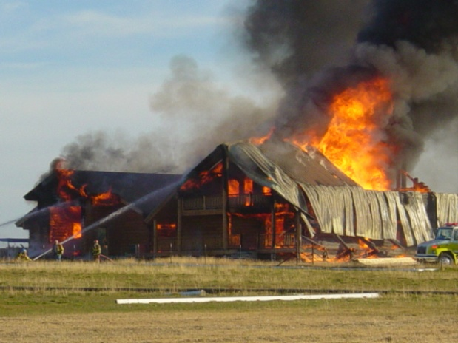
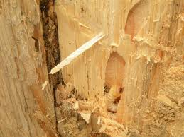
Dřevěné konstrukce
Nevýhody:
  hluk,
  malý modul pružnosti - značné deformace,
  omezená únosnost - nevhodné pro velká zatížení,
  hořlavost dřeva, omezení podlažnosti z požárních důvodů,
  potřeba protipožární ochrany,
  nasákavost, degradace dřeva v důsledku zvýšené vlhkosti,
  v souvislosti se zvýšenou vlhkostí napadení biologickými a živočišnými škůdci, degradace dřeva stářím.

Slide 5
Konstrukční rozdělení dřevostaveb
Masivní dřevostavby
  Srubové stavby z masivních kulatin
  Roubené stavby
  Novodobé masivní stavby z dřevěných bloků nebo panelů
  Srubové stavby s krátkými výřezy
Rámové stavby
  Stavby s rámovou konstrukcí sestavovanou přímo na stavbě (sloupková konstrukce)
  Stavby ze sendvičových panelů
Skeletové stavby
Modulové stavby

Slide 6
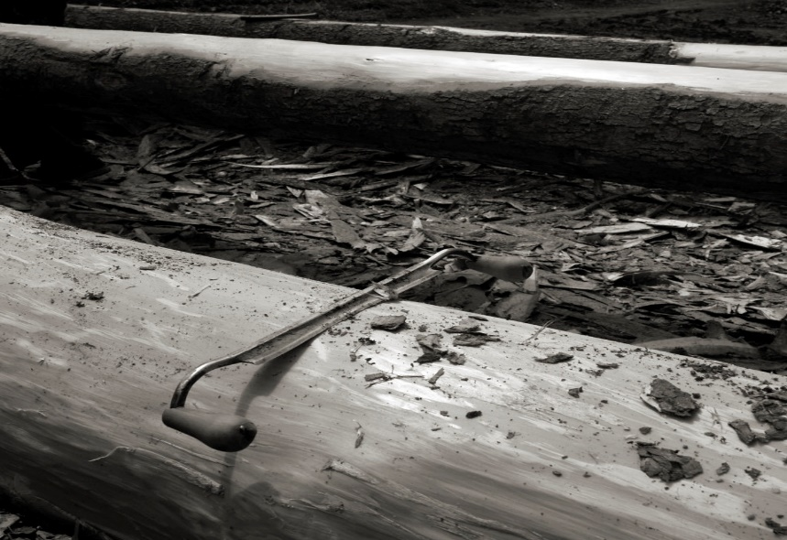
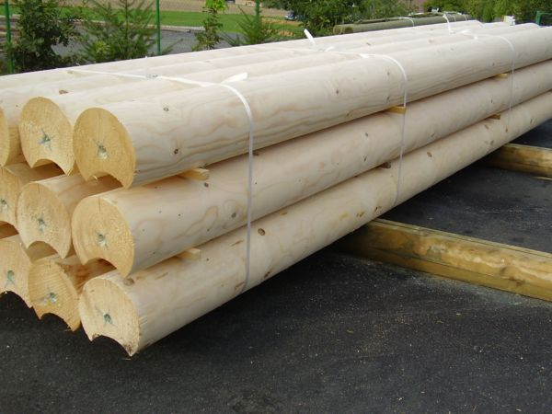
Stavby z masivních kulatin
Technologie výroby
řemeslná – ruční průmyslová

Slide 7
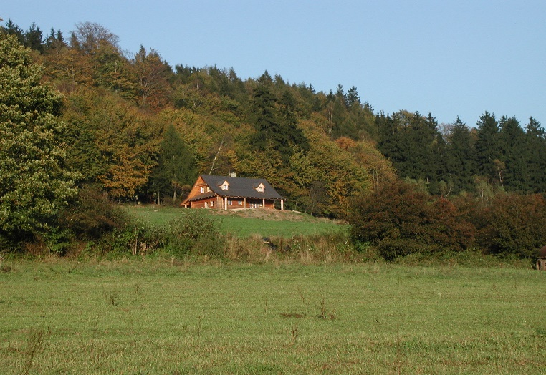
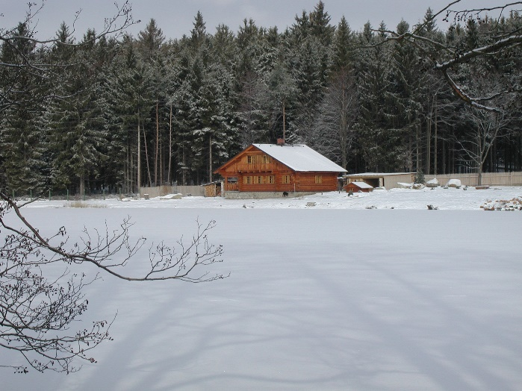
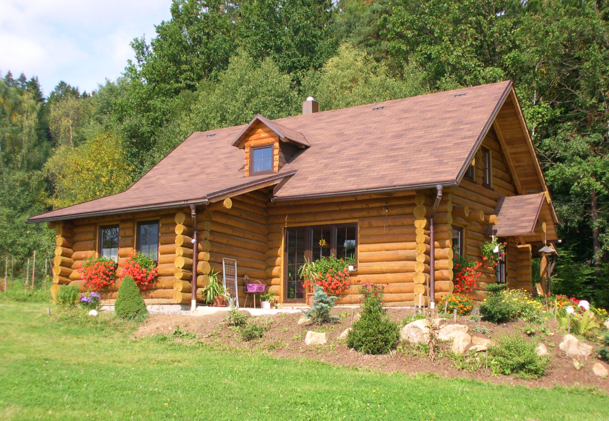
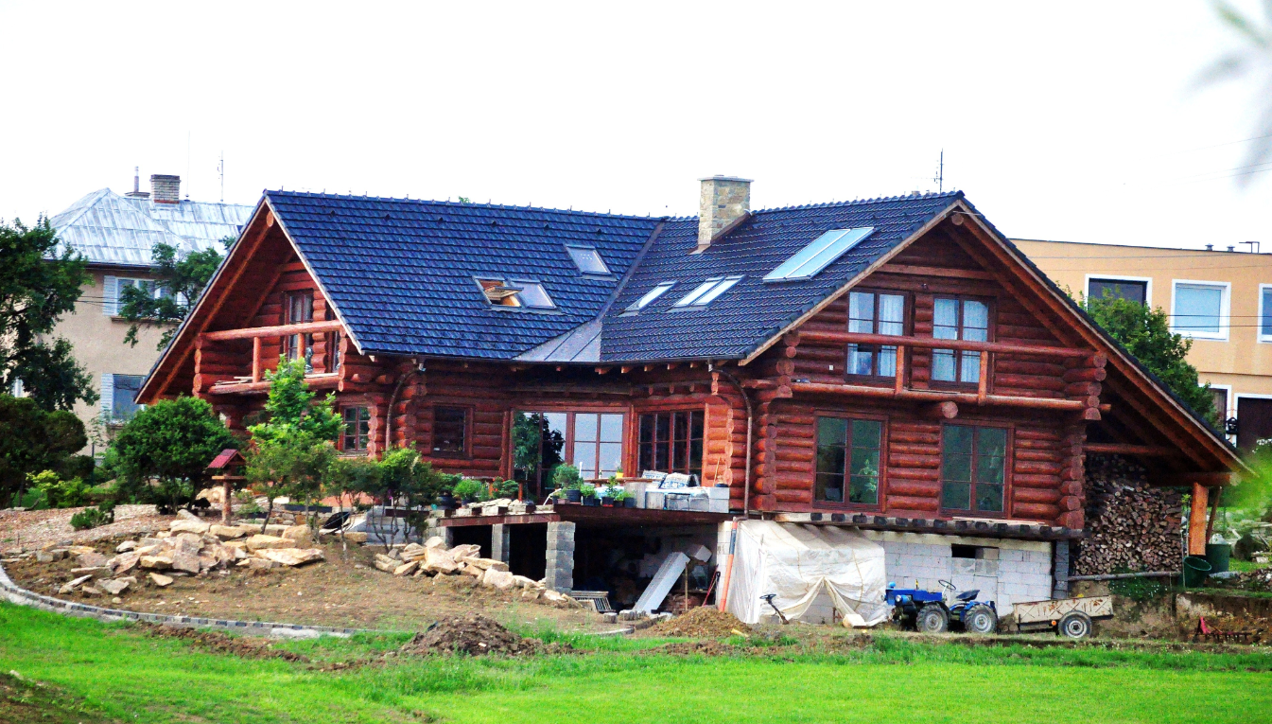
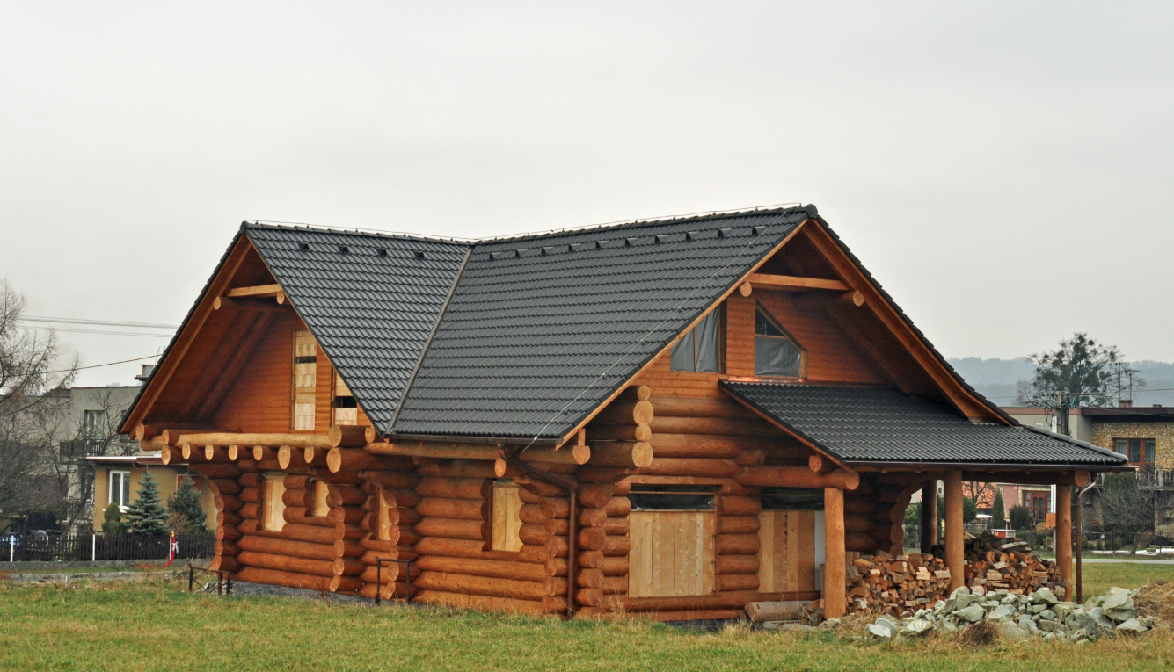
Vhodné umístění

Slide 8
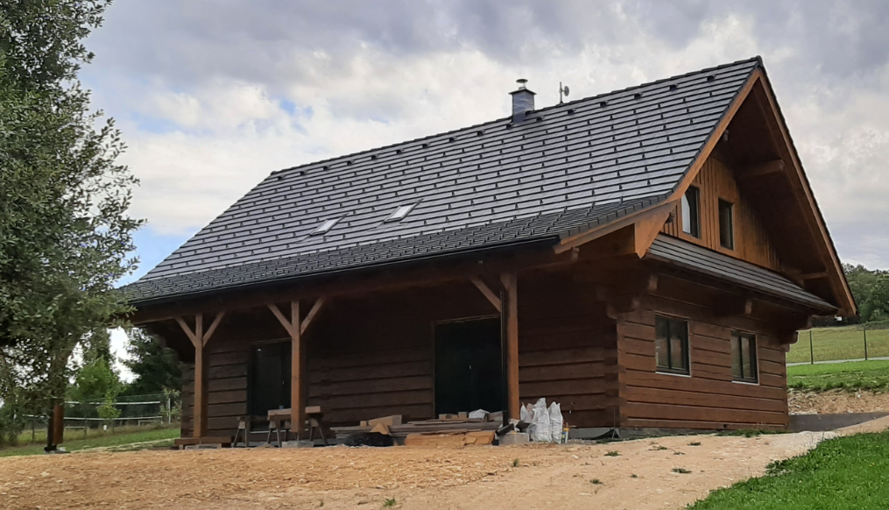
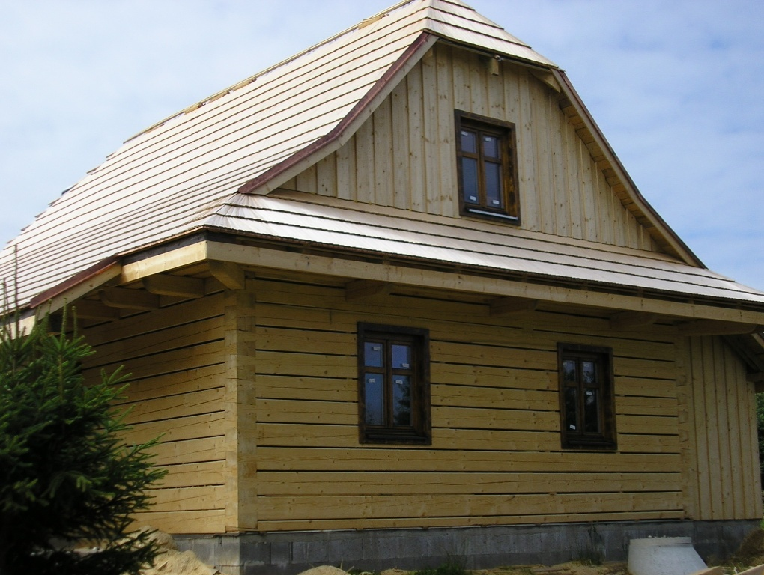
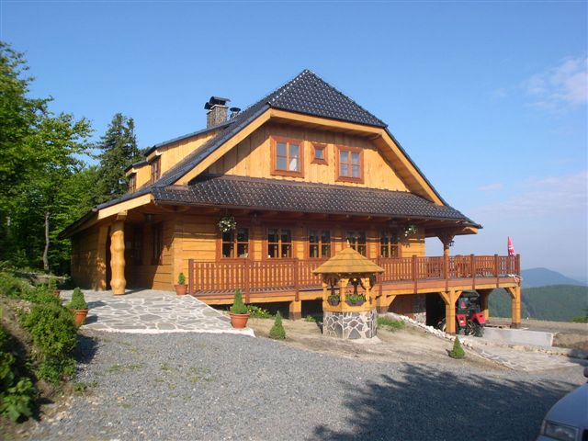
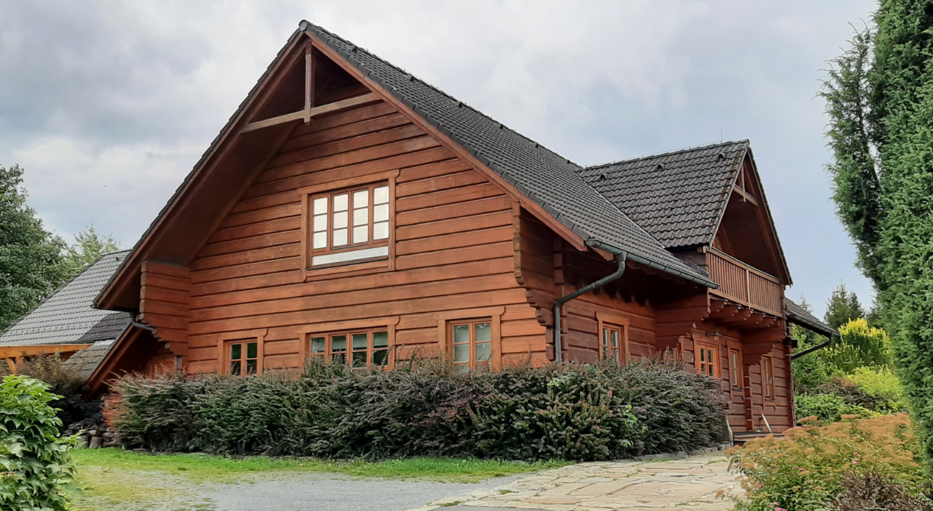
Roubené stavby
Stěny
bez mezery
s mezerou

Slide 9
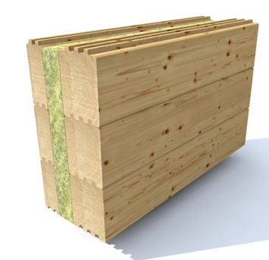
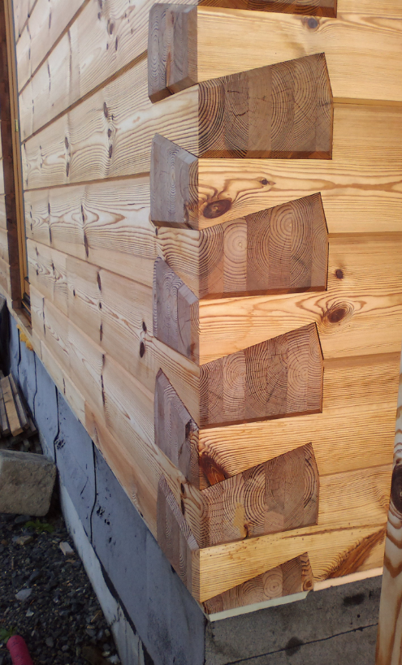
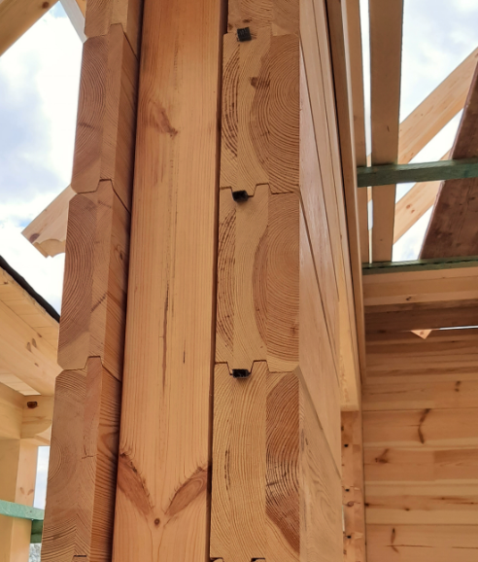
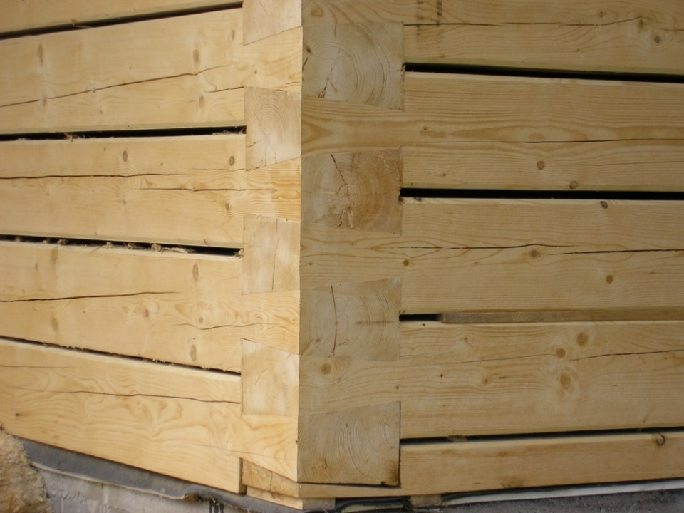
Roubené stavby
Stěny z:
rostlého řeziva – tradiční typ,
lamelového dřeva - moderní.

Slide 10
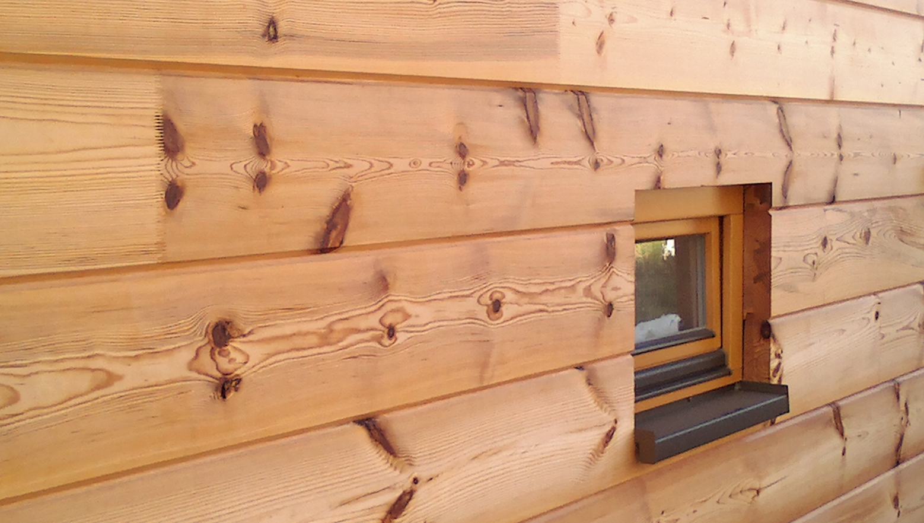
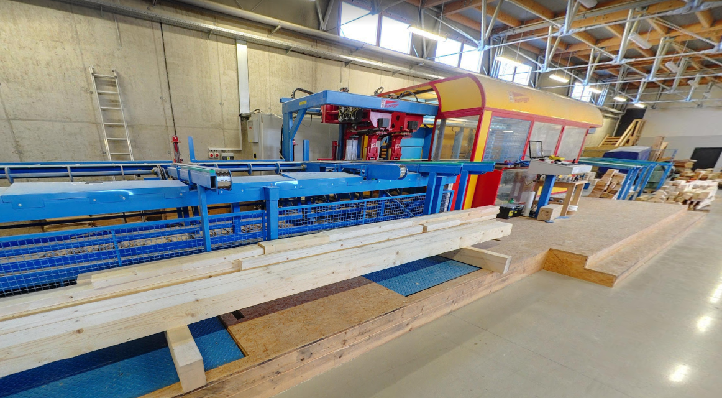
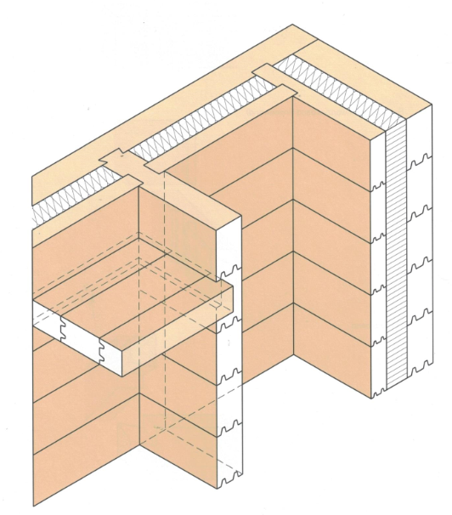
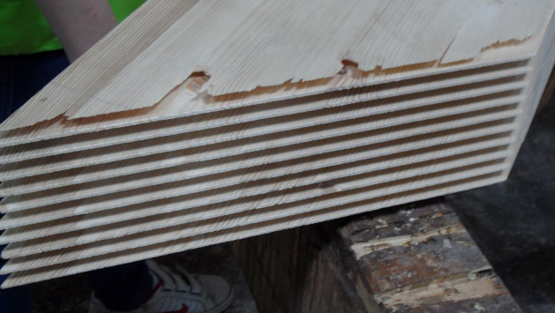
Roubené stavby
Výroba a montáž / sestavení

Slide 11
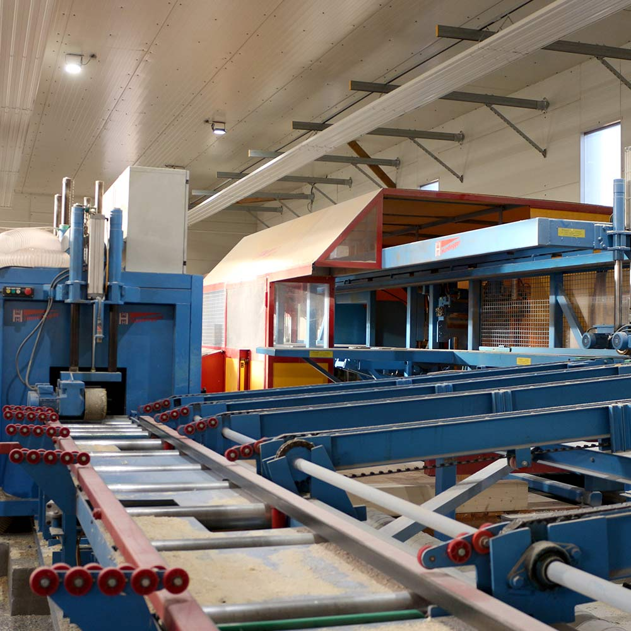
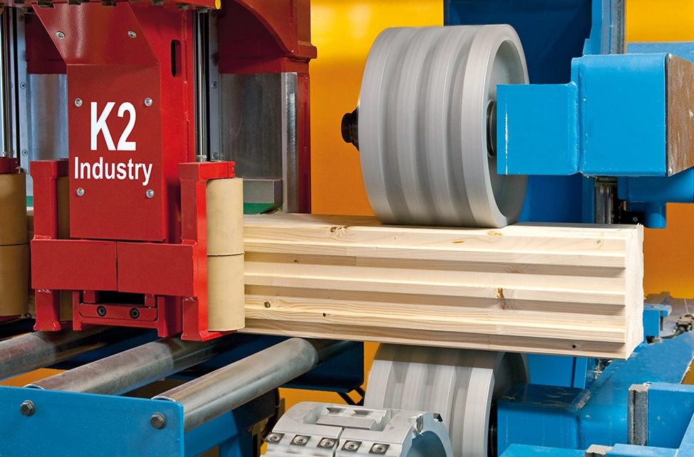
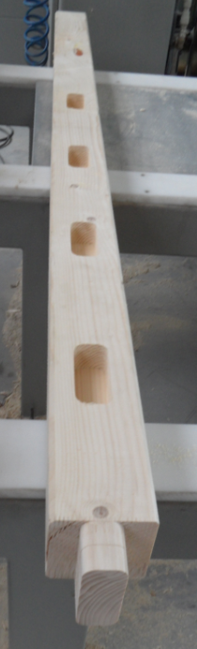
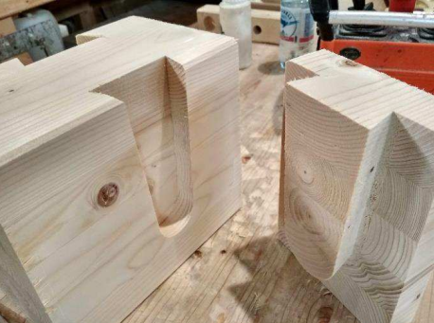
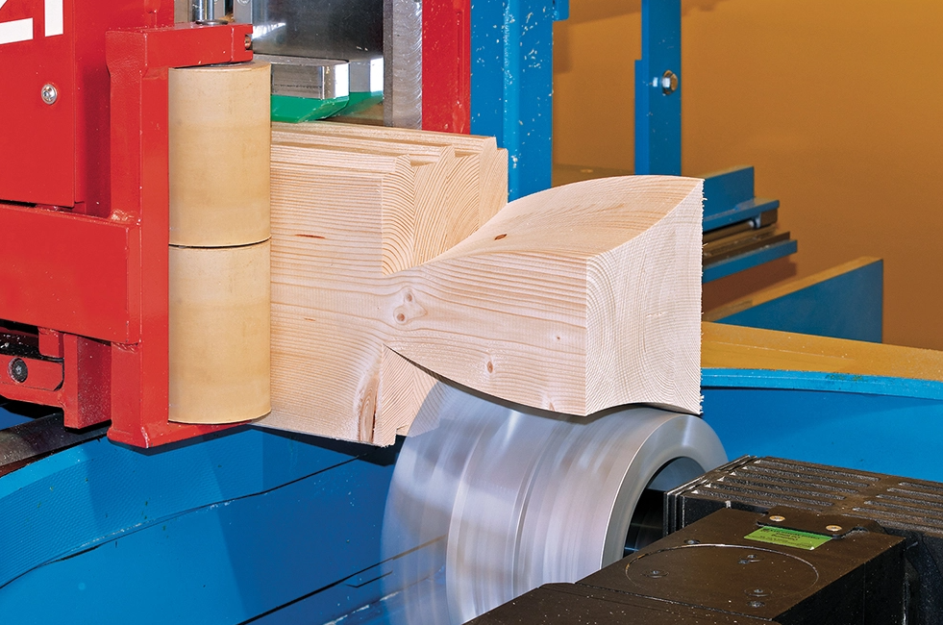
Výroba profilů
CNC obráběcí centra

Slide 12
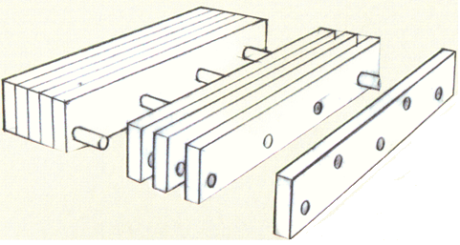
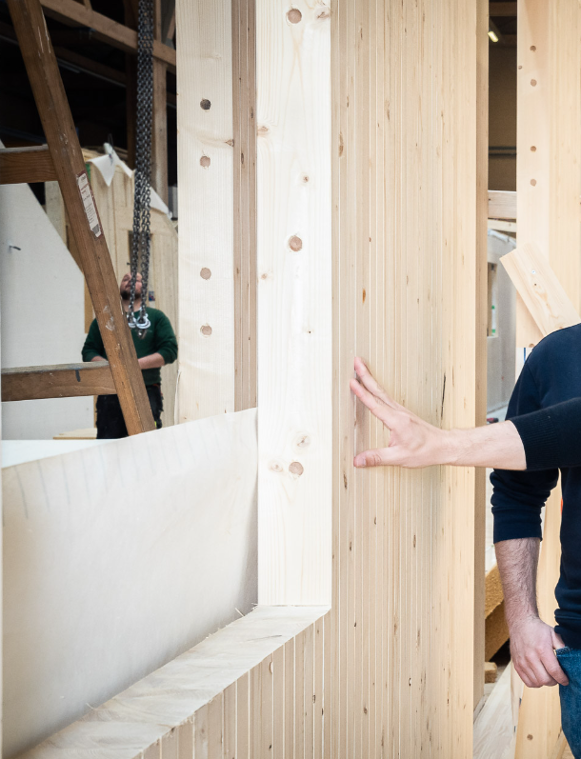
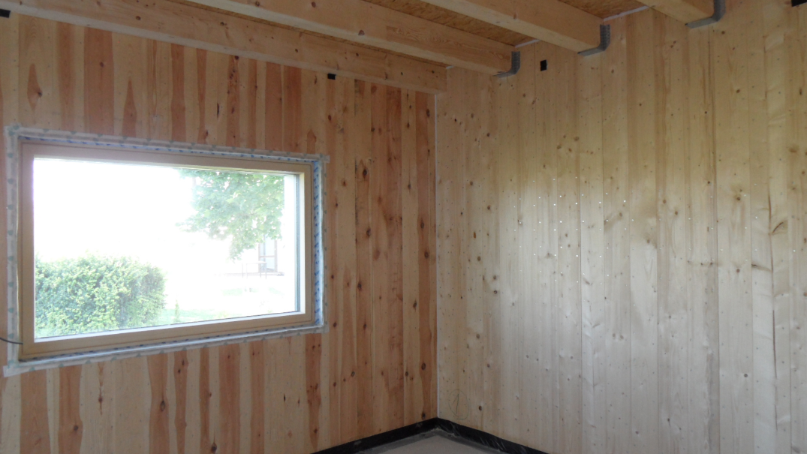
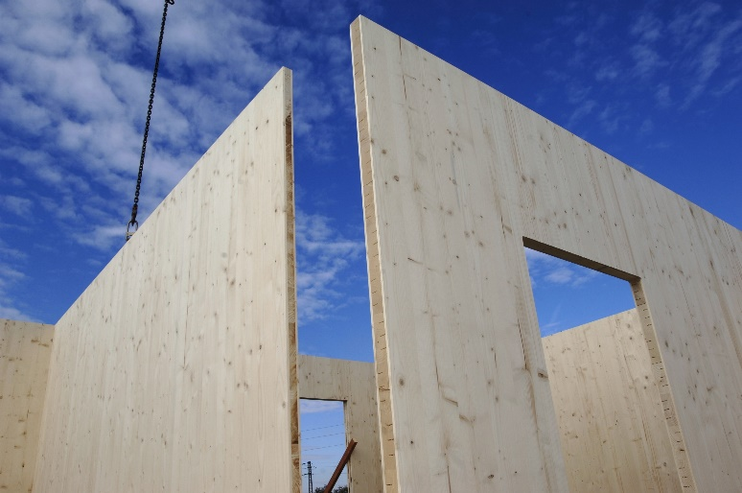
Novodobé masivní stavby z dřevěných bloků a panelů
lepené,
skládané,
šroubované

Slide 13
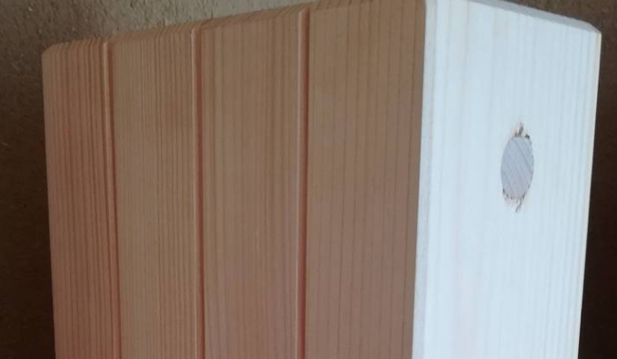
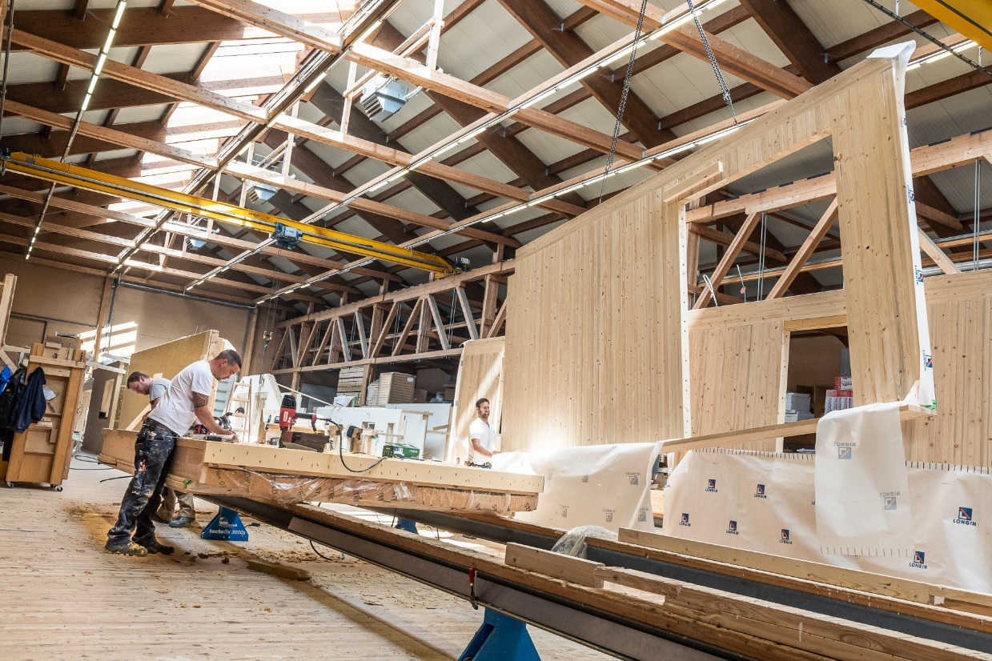
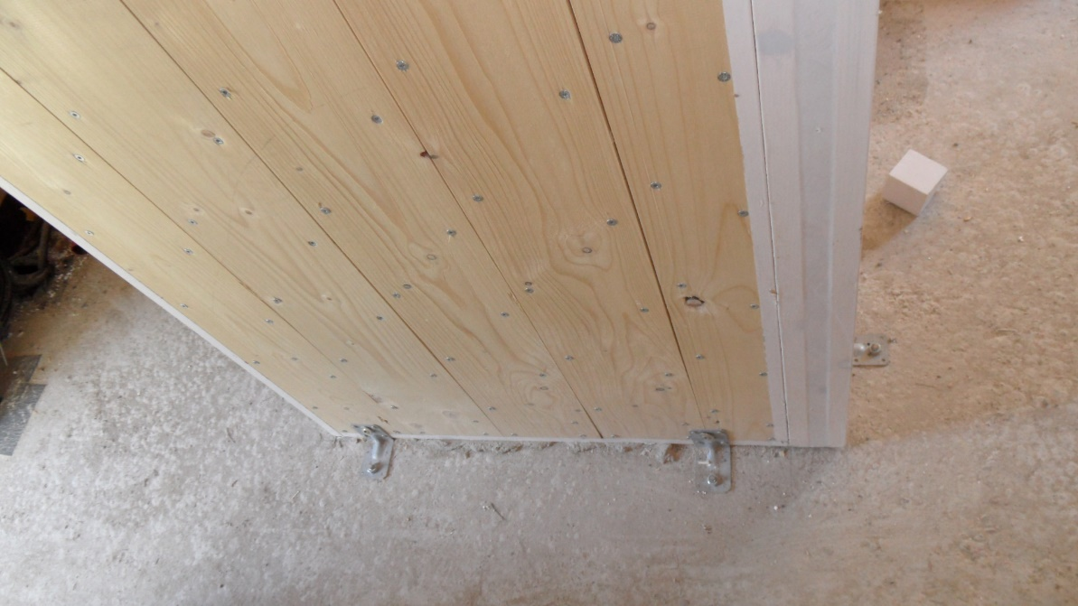
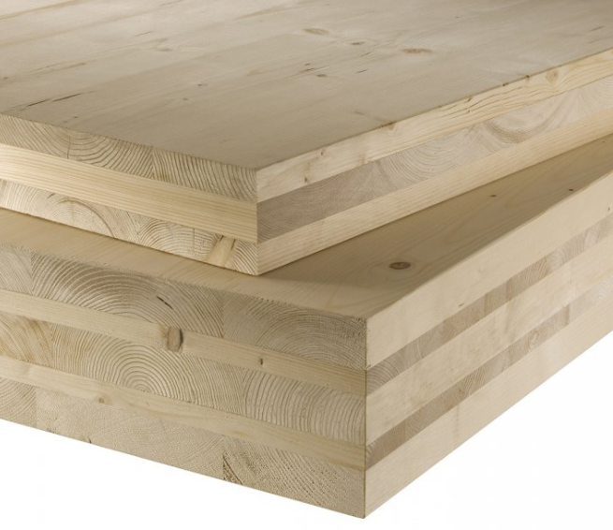
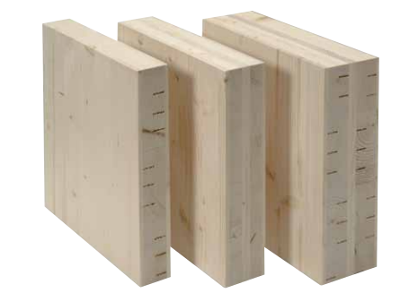
Novodobé dřevěné panely

Slide 14
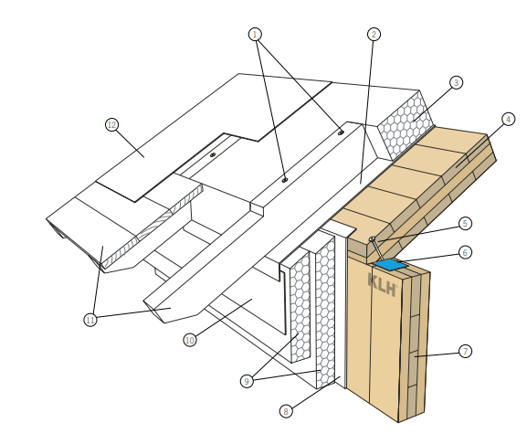
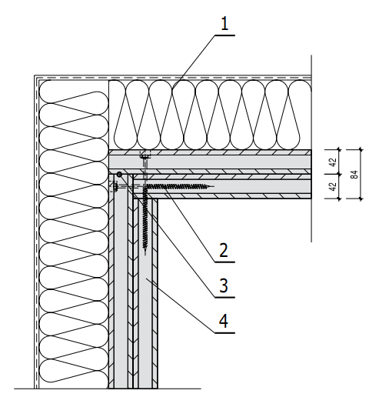
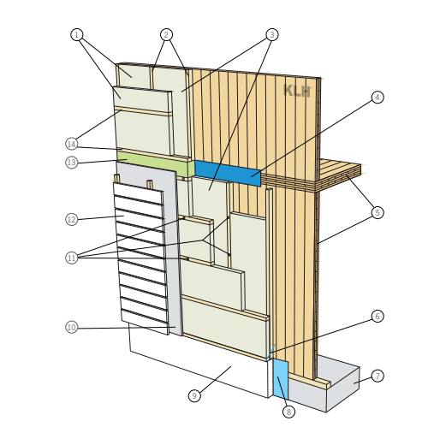
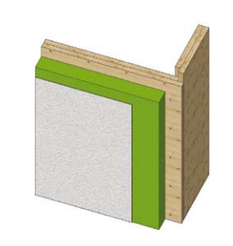
Novodobé masivní stavby z dřevěných bloků a panelů
panel = nosná kce
  stěn,
  stropů,
  střech

Slide 15
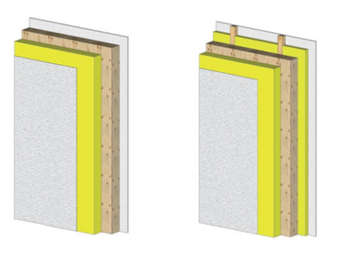
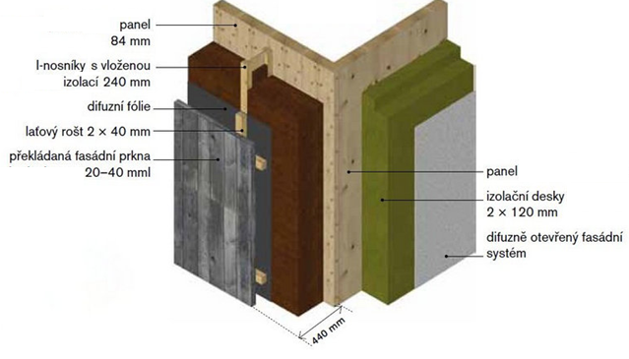
Novodobé masivní stavby z dřevěných bloků a panelů
Stěny:
pohledové,
nepohledové

Slide 16
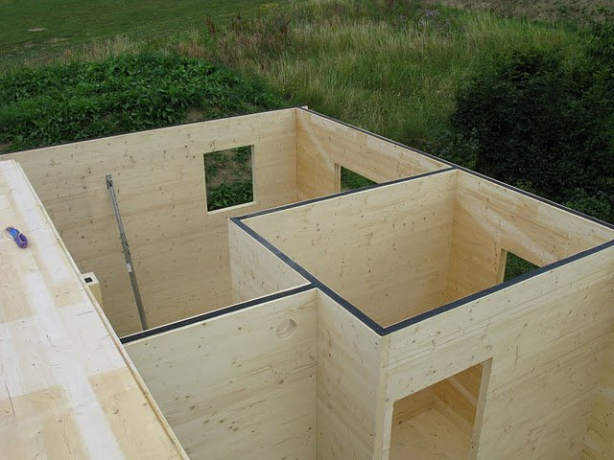
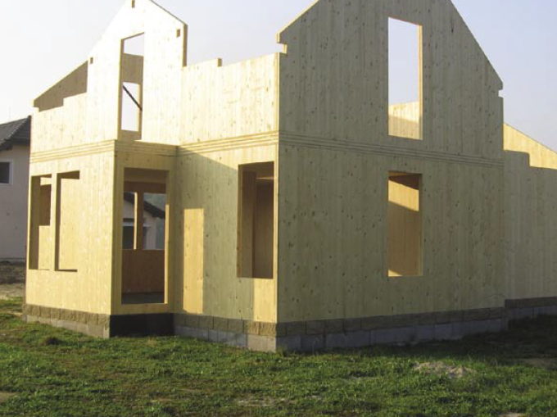
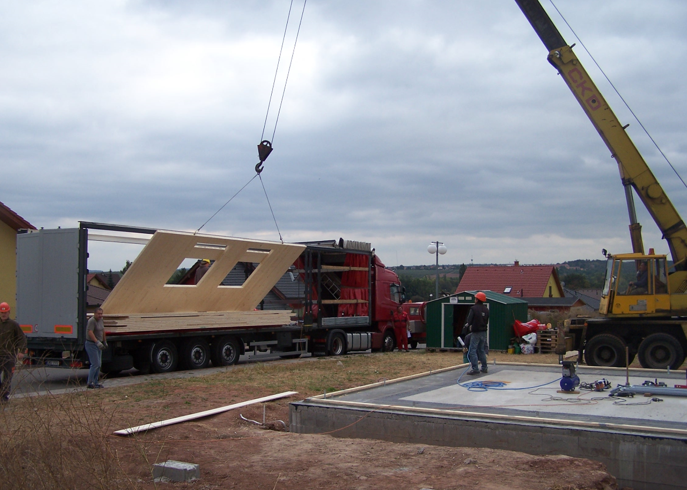
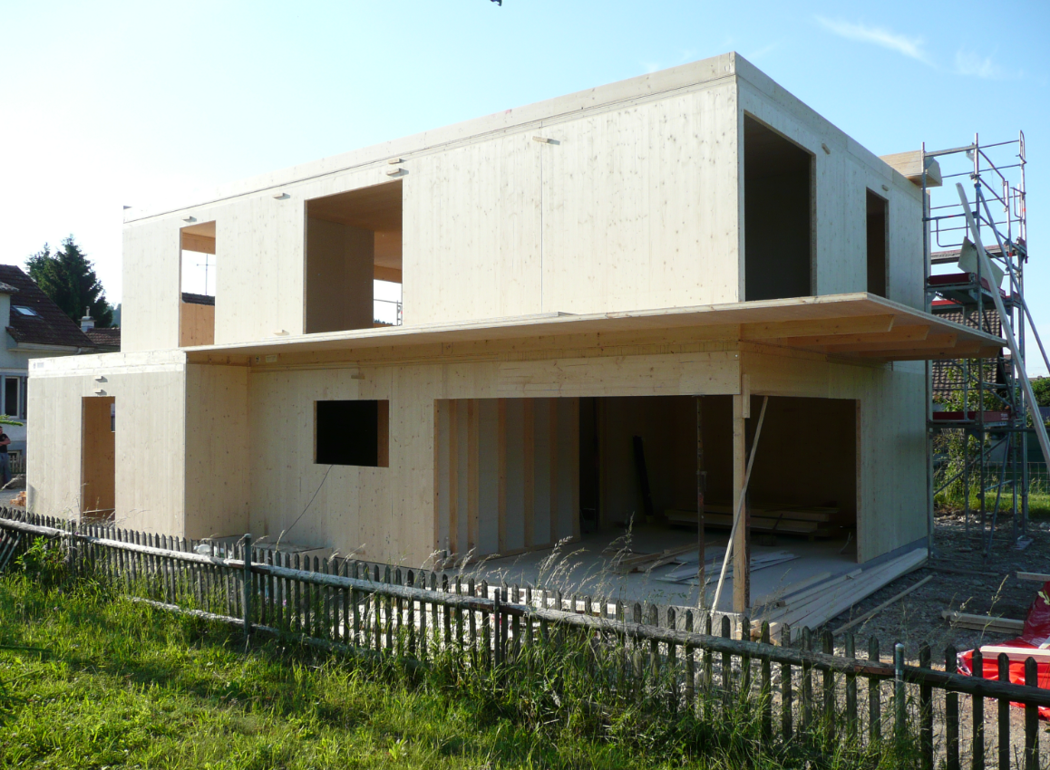
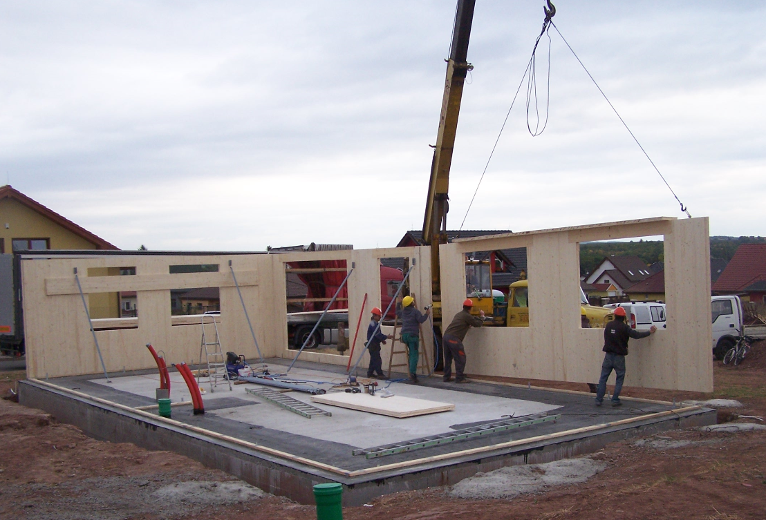
Novodobé masivní stavby z dřevěných bloků a panelů
Montáž panelů

Slide 17
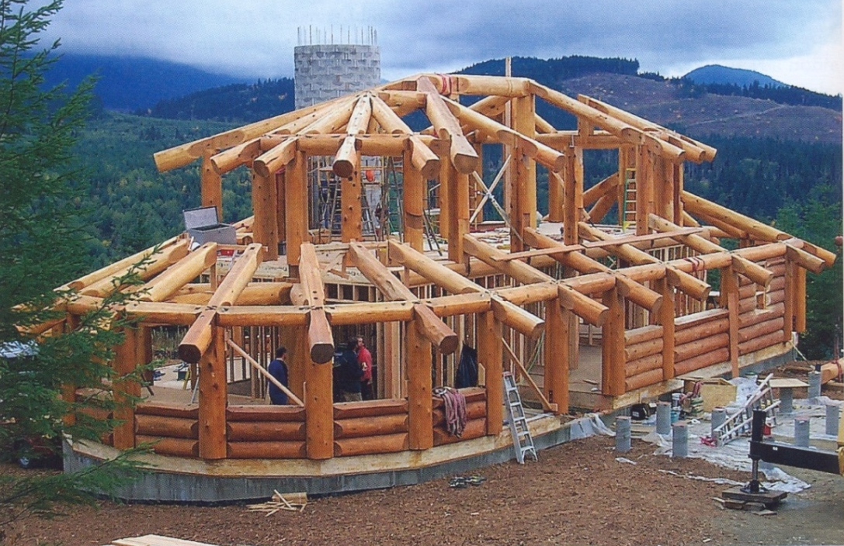
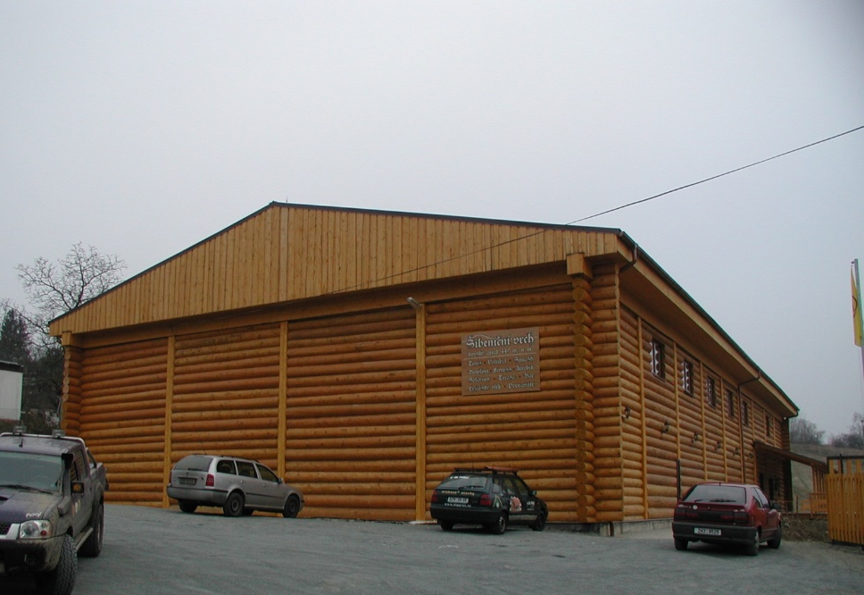
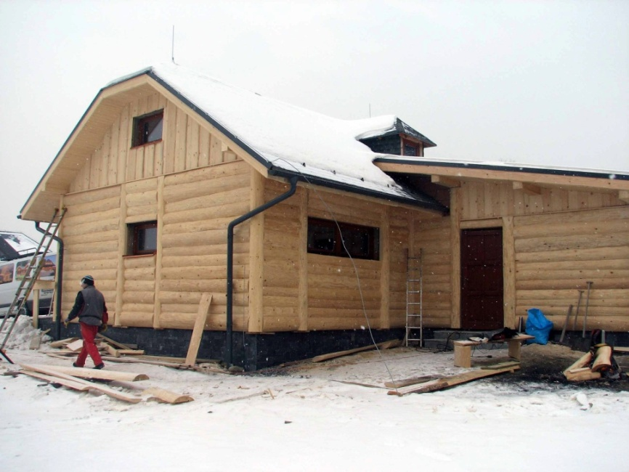
Srubové stavby s krátkými výřezy

Slide 18





Rámové stavby – lehký dřevěný skelet
Stavby s rámovou konstrukcí sestavovanou přímo na stavbě (sloupková konstrukce) – dřevěná kostra + výztužné opláštění

Slide 19




Rámové stavby
dřevostavby sloupkové konstrukce
s přerušenými stojkami – Platform-Frame
se stojkami průběžnými – Balloon-Frame

Slide 20



Rámové stavby
sloupková konstrukce

Slide 21




Rámové stavby
stěna difuzně otevřená a uzavřená

Slide 22





Rámové stavby ze sendvičových panelů – lehký dřevěný skelet (panelová montáž)
ve výrobním závodě

Slide 23






Rámové stavby ze sendvičových panelů
ve výrobním závodě a na stavbě

Slide 24




Realizace ze sendvičových panelů
příklady realizací:
samostatně stojící domy,
dvojdomy,
řadové domy,
bytové domy

Slide 25





Modulové domy

Slide 26




Modulové domy
zakládání na zemních vrutech

Slide 27




Stavby hrázděné

Slide 28





Skeletové stavby
Těžký dřevěný skelet - TDS

Slide 29



Skeletové stavby - těžký dřevěný skelet - TDS
• stavby bytové,
• občanská výstavba – školské, služby a obchod, administrativní
Charakteristické znaky:
nezávislost stěn na nosné kci,
volnost pro řešení dispozice,
větší rozpětí,
sloupy – modul,
menší sedání
otevřená dispozice

Slide 30




Skeletové stavby

Slide 31




Hybridní stavby
(smíšené)
Skeletový konstrukční systém kombinovaný s nosnými stěnovými jádry
Dřevobetonové spřažené stropy – zvýšení tuhosti konstrukce

Slide 32






Systémy dřevostaveb
Systémy dřevostaveb
  masivní dřevostavby
    srubové stavby z masivních kulatin
    roubené stavby
    novodobé masivní stavby z dřevěných bloků
    srubové stavby s krátkými výřezy
  rámové stavby
    stavby s rámovou konstrukcí sestavovanou přímo na stavbě (sloupková konstrukce)
    stavby ze sendvičových panelů
  skeletové stavby

Slide 33

Dokončené domy podle svislé nosné konstrukce
Zdroj: ČSÚ

Slide 34



Dokončené rodinné domy v roce 2018 a 2022
Výstavba dřevostaveb dle technologie
2016 2022

Slide 35
Profil absolventa LDF MENDELU: Stavby na bázi dřeva
je schopen vypracovat projektovou dokumentaci staveb na bázi dřeva na základě:
  architektonických a technických požadavků na pozemní stavby,
  obecných požadavků na bezpečnost a užitné vlastnosti staveb,
  odolnosti konstrukcí vůči vnějším vlivům,
  požadavků na pohodu vnitřního prostředí,
  technologických, ekologických a ekonomických požadavků,
má znalost zejména základních požadavků na pozemní stavby – mechanická odolnost a stabilita, ochrana zdravých životních podmínek a životního prostředí, bezpečnost při užívání, úspora energie a tepelná ochrana budov,
má dostatečné znalosti pro výrobu nebo realizaci dřevostaveb v různých konstrukčních systémech,
je schopen provádět technický dozor nad realizací stavby,
je schopen provádět stavebně technické průzkumy dřevěných konstrukcí,
má znalost fyzikálních a mechanických vlastností stavebních materiálů, zejména dřeva a materiálů na bázi dřeva,

Slide 36
Profil absolventa LDF MENDELU: Stavby na bázi dřeva
má znalosti konstrukční ochrany dřeva v souvislosti se zvýšením trvanlivosti a životností staveb na bázi dřeva,
má znalosti technologií zpracování dřeva, nutné pro výrobu řeziva, konstrukčních dřevěných prvků a výrobků na bázi dřeva s využitím moderních postupů a techniky
dokáže provádět geodetická měření pro projektovou činnost a vytyčovací práce,
zná možnosti využití přírodních stavebních materiálů z hlediska trvalé udržitelnosti výstavby,
je schopen odborně vést pracovní tým při výrobě a realizaci staveb s nosnou konstrukcí ze dřeva,
má znalosti v odvětvové ekonomice výrobních procesů, znají předpisy v oblasti podnikání, umí sestavit podnikatelský plán a jsou seznámeni s kompetencemi potřebnými k provozování podnikatelské činnosti malých až středních firem,
má dostatečné znalosti, aby mohl studovat v navazujícím magisterském studijním programu

Slide 37
Závěr - výhody dřevostaveb:
rychlost výstavby,
možnosti robotizace,
vysoká kvalita a přesnost provedení,
ekonomicko energetické výhody,
nižší náklady na zakládání,
lze stavět celoročně,
pohoda vnitřního prostředí,
více vyhovuje dodatečným změnám,
větší užitná plocha při stejné zastavěné ploše klasickou technologií,
jednodušší likvidace.

Slide 38

Závěr - budoucnost
celkový nárůst dřevostaveb,
dřevostavby nejen jako rodinné domy, ale i bytové domy, domy občanské vybavenosti,
hybridní stavby,
předpoklad změny v požadavcích na požární bezpečnost staveb

Slide 39


Děkuji za pozornost

